Slide 1
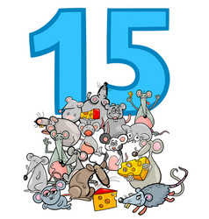
Математика
2 клас
Розділ 2. Віднімання одноцифрових чисел з переходом через 10
Урок 27
Віднімання від 15 одноцифрових чисел із переходом через десяток. Розв’язування задач

Slide 2
Організація класу
Налаштування на урок
Всі сідайте тихо, діти,
Домовляймось не шуміти,
На уроці не дрімати,
А старанно працювати.
Які твої очікування на урок
Буде легко!
Відчую успіх!
Буде цікаво!
У мене все вийде!

Slide 3
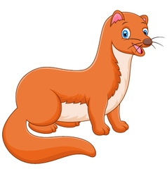
Обчисли
-5 =
-7 =
-6 =
5
7
6
-4 =
-5 =
-7 =
4
8
8
7
-8 =
-8 =
-4 =
4
5
-8 =
3
-6 =
6
-4 =
9
-5 =
6
-9 =
3
-6 =
7
-9 =
2
-7 =
5
-9 =
4

Slide 4
Усний рахунок
Віднімай число 6 від 18 доки не отримаєш 0
18 – 6 =
12
12 - 6 =
6
6 – 6 =
0
Додай чотири рази число 4
4 + 4 + 4 + 4 =
16
Підручник.
Сторінка
34

Slide 5
Розглянь спосіб обчислення виразу 15 – 6
15 – 6 =
15 - 5
- 1 =
9
Cпочатку віднімаю стільки одиниць, щоб отримати десяток, а потім—віднімаю решту одиниць.
5+1
15 - 7 =
8
15 - 8 =
7
15 - 9 =
6
Підручник.
Сторінка
35

Slide 6
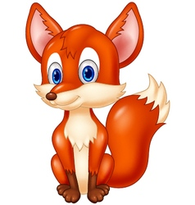
Поясни спосіб обчислення 15 - 8
15 = 10 + 5
2 + 5 = 7
10 – 8 = 2
15 – це 1 десяток і 5 одиниці.
8 одиниць відніму від 1 десятка: буде 2 одиниці.
До 2 додам 5, буде 7.
Отже, 15 – 8 = 7
2 + 5 = 7
Підручник.
Сторінка
35

Slide 7
Прочитай задачу 202. Розглянь схему до неї.
Усно склади план розв’язування задачі. Розв’яжи задачу усно
У ящику було 8 кг моркви й 7 кг буряків. Для приготування обіду витратили 9 кг цих овочів. Скільки кілограмів овочів залишилось в ящику?
Було – 8 кг і 7 кг
Витратили – 9 кг
Залишилось - ? кг
8 + 7 – 9 =
1) Скільки овочів було в ящику?
1) 8 + 7 =
15 (кг)
2) Скільки овочів залишилось?
2) 15 – 9 =
6 (кг)
Відповідь: 6кг овочів залишилось.
Підручник.
Сторінка
35

Slide 8
Розв’яжи задачу 203
Доповни задачу числовими даними
У цукерниці було 8 шоколадних цукерок і __ карамельок. Діти з’їли 10 цукерок. Скільки цукерок залишилось?
Було – 8 ш. і __ к.
З’їли – 10 ц.
Залиш. – ? ц.
Розв’яжи задачу за поданим планом:
Скільки цукерок було в цукерниці?
Скільки цукерок залишилось?
1 ) 8 + _ = __ (ц.)
2 ) __ – 10 = __ (ц.)
Відповідь: __ цукерок залишилось.
Підручник.
Сторінка
35

Slide 9
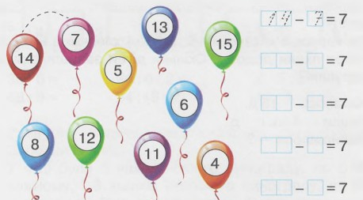
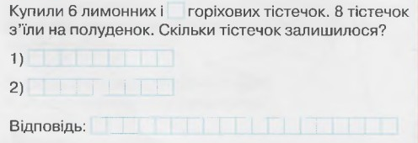
Робота в зошиті
1. Напиши за зразком
3. Знайди кульки з числами, різниця яких дорівнює 7. З’єднай ці кульки. Запиши рівності за зразком.
2. Обчисли зручним для тебе способом.
15 – 6 =
15 – 8 =
7 + 8 – 6 =
15 – 9 =
15 – 7 =
9 + 6 – 8 =
4. Доповни умову числовими даними й розв’яжи задачу.
13
15
12
Сторінка
15
11

Slide 10
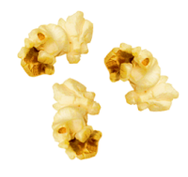
Рефлексія. Вправа «Попкорн»
У мене все вийшло!
Нічого не зрозумів!
Було важко!

